Slide 1



فيروس كورونا المستجد (كوفيد-2019)
عملية محاكاة لنقاط الدخول

Slide 2
جدول الأعمال
الجزء 2:
09:00
09:15
10:30
10:45
11:30
12:00
12:30
الجزء 1:
08:45
09:00
09:10
09:15
10:45
11:00
12:30
13:00
13:00
الملخص
تحليل الثغرات ووضع خطة العمل (عمل جماعي)
استراحة قصيرة (15 دقيقة)
وضع خطة العمل، تابع (عمل جماعي)
استخلاص جماعي للدروس
الملخص والخطوات التالية
الختام
التسجيل
المقدمة
أغراض العملية وكيفية المشاركة
تمرين المحاكاة
استراحة قصيرة(15 دقيقة)
تمرين المحاكاة
مناقشة وتقييم
ختام الجزء1
الغداء

Slide 3
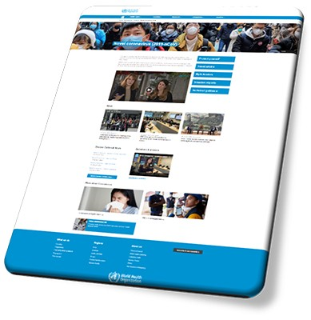

تقرير الحالة الأخير الصادر عن المنظمة
تتطور الحالة تطوراً سريعاً.
فدعونا نلقي نظرة على تقرير الحالة الأخير الصادر عن منظمة الصحة العالمية
20 تشرين الأول/ أكتوبر 2020

Slide 4
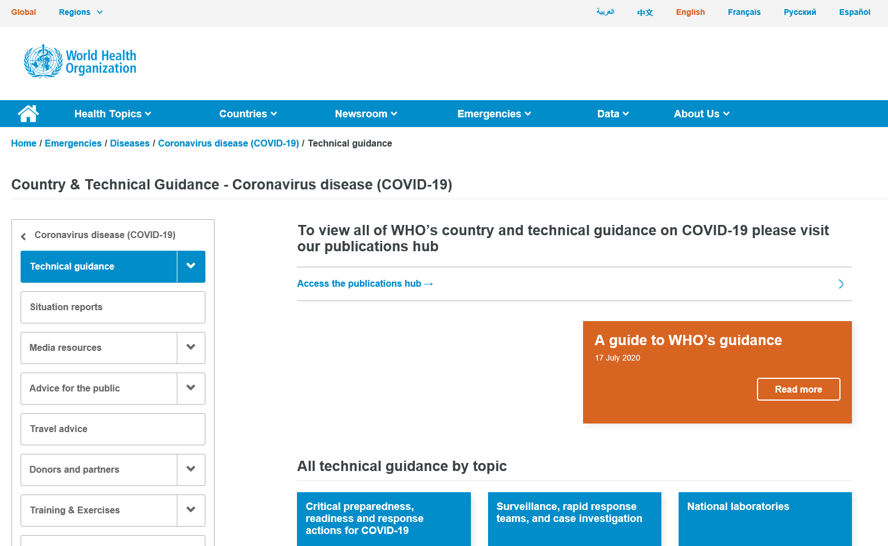
توجيه التأهب والاستجابة
تقديم منظمة الصحة العالمية للمشورة المُحدّثة والدقيقة
يتمثل أهم أدوار المنظمة أثناء الطوارئ الصحية من قبيل كوفيد-19، في جمع البيانات والبحوث من شتى أنحاء العالم، وتقييمها، ثم تزويد البلدان بالمشورة حول كيفية الاستجابة.
ومنذ كانون الثاني/ يناير 2020، نشرت المنظمة أكثر من 100 وثيقة بشأن كوفيد-19. ويتضمن أكثر من نصف هذه الوثائق إرشادات تقنية بشأن كيفية تحديد الحالات واختبارها، وكيفية تقديم الرعاية المأمونة والملائمة إلى الأشخاص استناداً إلى مدى وخامة مرضهم، وكيفية تتبع المخالطين وإيداعهم الحجر الصحي، وكيفية الوقاية من انتقال المرض من شخص إلى آخر، وكيفية حماية العاملين في الرعاية الصحية، وكيفية مساعدة المجتمعات المحلية على حشد الاستجابة الملائمة.
20 تشرين الأول/ أكتوبر 2020
Notes:
تعمل أفرقة المنظمة مع الخبراء من شتى أنحاء العالم لوضع هذه الإرشادات. ويقوم الخبراء معاً باستعراض التقارير والدراسات والعروض المقدمة من البلدان، وتحليل الاتجاهات، ومشاورة المزيد من أفرقة الخبراء، ثم الاتفاق بعد ذلك على أفضل النهوج. وتتوجه الإرشادات إلى صنّاع القرار في مجال الصحة الذين يتولون تكييف المعلومات بحيث تتواءم مع بلدانهم وسياقاتهم. وتُحدّث الوثائق كلما ظهرت معارف علمية جديدة.

Slide 5
ما هو تمرين المحاكاة؟
يتمثل تمرين المحاكاة في حدث قائم على المناقشة يستخدم سيناريو متدرّج يحاكي الواقع، وسلسلة من الفقرات المعدة سلفاً، لتوجيه المشاركين إلى النظر في أثر الطوارئ الصحية المحتملة على الخطط والإجراءات والقدرات القائمة لديهم.
"إن تمرين المحاكاة يحاكي حالة طوارئ في ظروف غير رسمية خالية من الضغوط."
- دليل منظمة الصحة العالمية للتمارين، 2017

Slide 6
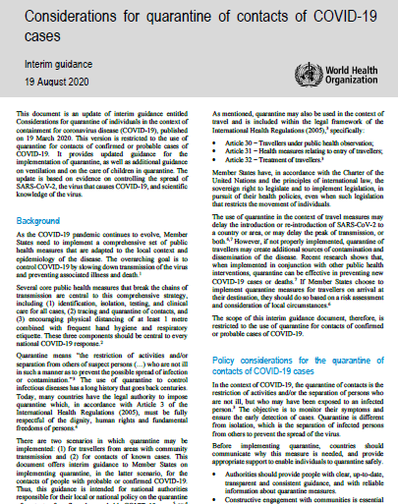
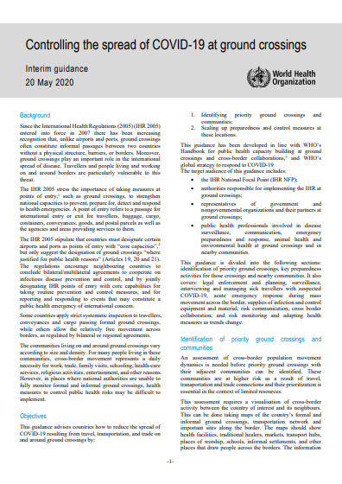
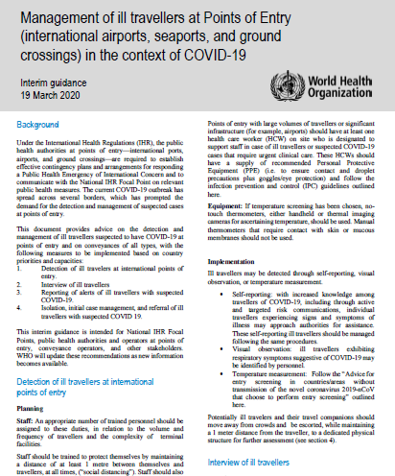
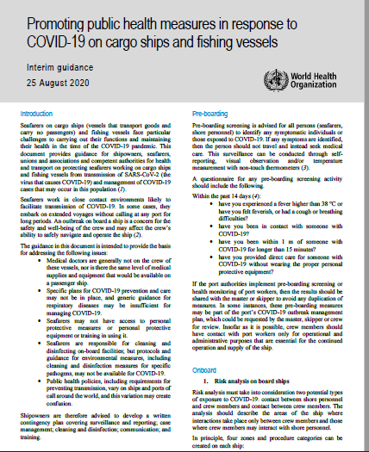
التصميم والغرض
تصميم العملية
تدعو هذه العملية البلدان والجهات الفاعلة في مجال الصحة العامة إلى تقييم الخطط والهياكل الخاصة بالصحة العامة اللازمة في نقاط الدخول الرئيسية لفحص حالات كوفيد-19 المشتبه فيها وإدارتها. وتستند العملية إلى الوثائق الإرشادية الخاصة بمكافحة كوفيد-19 في نقاط الدخول، بما في ذلك الوثائق التالية:
الاعتبارات المتعلقة بالحجر الصحي لمخالطي حالات كوفيد-19 (آب/ أغسطس 2020)
مكافحة تفشي عدوى كوفید-19 في المعابر البرية (أيار/ مايو 2020)
إدارة المسافرين المرضى في نقاط الدخول (آذار/ مارس 2020)
تعزيز تدابير الصحة العمومية لمواجهة كوفيد-19 على متن سفن البضائع وسفن الصيد (آب/ أغسطس 2020)
الاعتبارات التشغیلیة المتعلقة بإدارة حالات عدوى كوفید-19 أو تفشیھا في سیاق الطيران (آذار/ مارس 2020)
الاعتبارات التشغيلية لإدارة حالات كوفيد-19 أو فاشياته على متن السفن (آذار/ مارس 2020)
الغرض
تهدف هذه العملية، عن طريق تيسير المناقشة الجماعية، إلى تفحّص الخطط والإجراءات والقدرات القائمة وتعزيزها، من أجل إدارة حالات كوفيد-19 في السفر الدولي، بما في ذلك في السفر الجوي والمعابر البرية.
20 تشرين الأول/ أكتوبر 2020
Notes:
تتناول العملية ما نعرفه حتى الآن عن الفيروس وتطالب المشاركين بتقييم جهودهم المبذولة للتأهب والاستجابة.
وسوف تُترجم النتائج إلى إجراءات استراتيجية يمكن أن توجّه جهود جميع الشركاء الوطنيين والدوليين عند وضعهم للخطط التشغيلية الوطنية والإقليمية الملائمة للسياق وتحسينها.
https://www.who.int/emergencies/diseases/novel-coronavirus-2019/technical-guidance-publications

Slide 7
الأغراض المحددة لتمرين المحاكاة
تحسين خطط العمل الموضوعة على المستوى الوطني و/ أو الإقليمي و/ أو على مستوى المقاطعات لتعزيز العمليات في نقاط الدخول
تبادل المعلومات حول القدرة على الاستجابة والخطط والإجراءات في نقاط الدخول.
استعراض عملية إدارة العمليات الخاصة بالمسافرين القادمين (وربما المغادرين) عبر نقطة الدخول.
تأكيد الترتيبات الخاصة بالإخطار والتنسيق والاتصالات الداخلية عند إدارة الأفراد أو المجموعات القادمة من المناطق الموبوءة بكوفيد-19.
تأكيد الإجراءات المتعلقة بإدارة الحالات المشتبه فيها قبل التأكيد المختبري وبعده.
استعراض الخطط الخاصة بالإبلاغ عن المخاطر وإبلاغ وسائل الإعلام.

Slide 8
فريق إدارة العملية
الأدوار
التيسير: xxxxx))
المقرِّرون: (مدونو ملاحظات المجموعة)
المراقبون: (جميع الشركاء)

Slide 9
المشاركون المستهدفون
يتمثل المشاركون المستهدفون بتمرين المحاكاة في جميع أصحاب المصلحة في نقاط الدخول، ولاسيما؛
  ممثلو السلطات الصحية في الموانئ
  الموظفون المسؤولون عن الترصد
  شركات الطيران أو النقل
  سلطات المطارات، وما إلى ذلك
  الموظفون المشاركون في إدارة المرافق

Slide 10
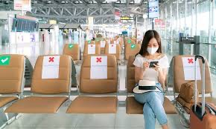
قواعد تمرين المحاكاة
ليس هذا اختباراً للمهارات الفردية للموظفين.
احترم آراء الآخرين.
  استجب كما لو كنت في موقف حقيقي واسمح للآخرين بأن يفعلوا ذلك.
استرشد بالخطط والمبادئ التوجيهية واللوائح القائمة في تحديد استجاباتك.
ركز على الحلول.

Slide 11
قواعد تمرين المحاكاة (تابع)
اقبل السيناريو ولا تقاومه!
كثيراً ما يُستخدم مصطلحا العزل والحجر الصحي ليشيرا إلى المعنى نفسه، ومع ذلك فلكل منهما معنى مختلف فيما يتعلق باللوائح الصحية الدولية (2005):
تعني كلمة "عزل" فصل الأشخاص المرضى أو الذين يحملون التلوث عن غيرهم أو الأمتعة أو الحاويات أو وسائل النقل أو البضائع أو الطرود البريدية الموبوءة عن غيرها بطريقة تحول دون انتشار العدوى أو التلوث؛
وتعني عبارة "الحجر الصحي" تقييد أنشطة أشخاص ليسوا مرضى يشتبه في إصابتهم أو أمتعة أو حاويات أو وسائل نقل أو بضائع يشتبه في إصابتها، و/ أو فصل هؤلاء الأشخاص عن غيرهم و/ أو فصل الأمتعة أو الحاويات أو وسائل النقل أو البضائع عن غيرها بطريقة تؤدي إلى الحيلولة دون إمكانية انتشار العدوى أو التلوث؛
ولأغراض هذه العملية سيُعد مصطلح "الحجر الصحي" المصطلح المُستخدم في المجال العام الذي يُعرّف الحجر الصحي بأنه أي شكل من أشكال الاحتجاز أو فرض القيود على الأشخاص أو السلع لأسباب تتعلق بكوفيد-19.

Slide 12
تمرين المحاكاة: كيفية المشاركة
هذه عملية مغلقة مصمّمة من أجلكم فقط.
وسيوجهكم الميسرون من خلال سلسلة من المناقشات التي تركز على إحدى حالات كوفيد-19 الوافدة
نحن جميعنا
هنا لنتعلم
السيناريو
أسئلة ومناقشة (1)
تحديث السيناريو
أسئلة ومناقشة (2)
أسئلة ومناقشة (5)
أسئلة ومناقشة (4)
تحديث السيناريو
أسئلة ومناقشة (3)
مناقشة وتقييم
استخلاص مُيسّر للمعلومات
وضع خطة العمل

Slide 13

أسئلة
أي أسئلة
قبل أن نبدأ؟

Slide 14
فيروس كورونا المستجد (كوفيد-2019)
عملية محاكاة لطارئة صحية في نقطة الدخول
بدء العملية

Slide 15


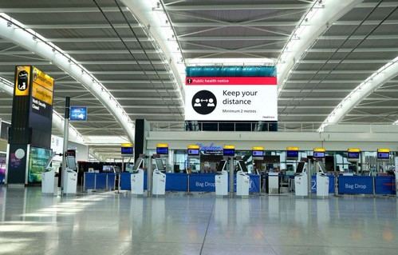
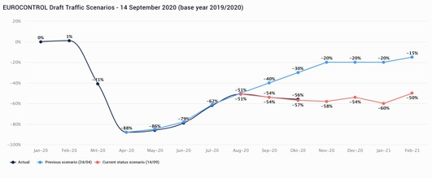
الجلسة 1 - السيناريو
محاكاة فقط
في بداية عام 2020، وفي الفترة القائمة ما بين شهري آذار/ مارس وأيار/ مايو تحديداً، زاد عدد حالات كوفيد-19 زيادة حادة وعانت البلدان في محاولة التكيّف مع ظهور الفيروس الجائح المستجد.
أصاب الفيروس قطاع السفر بالدمار مع تراجع أعداد المسافرين والرحلات الجوية بنسبة تزيد على 50%.
فرضت معظم البلدان قيوداً كبيرة، وفرضت جميع البلدان شكلاً ما من أشكال الحجر الصحي على القادمين الجدد.
تتفاوت النماذج المطبقة على القادمين ما بين عدم فرض الحجر الصحي وإصدار تعليمات بالعزل المنزلي في حال شعور الشخص بالتوعك، والعزل الإلزامي في المنزل (أو في فندق أو منزل مؤقت) عن طريق الحجر الصحي الإجباري واصطحاب القادمين إلى فندق أو مرفق معين.
تشير تقديرات منظمة التعاون والتنمية في الميدان الاقتصادي إلى تراجع السياحة الدولية بنسبة 60% في عام 2020 بسبب كوفيد-19. وقد ترتفع هذه النسبة إلى 80% إذا ما تأخر التعافي حتى شهر كانون الأول/ ديسمبر. وقد أدى ذلك بالفعل إلى إغلاق شركات الطيران وضياع آلاف الوظائف.
البيانات: 10/01/2020
عملية المحاكاة
فيروس كورونا المستجد (كوفيد-19)
20 تشرين الأول/ أكتوبر 2020
الصفحة 14

Slide 16

الجلسة 1 - أسئلة المناقشة
أسئلة للمناقشة
وضّح الإجراءات الحالية لإدارة المسافرين الدوليين والمواطنين العائدين عند وصولهم إلى البلاد؟
هل تختلف إجراءات الوصول حسب كيفية وصولهم (عن طريق المطار أو الحدود البرية أو البحر)؟
افحص خططكم. هل تتماشى مع الإجراءات المتّبعة حالياً؟
استخدم جدول متتالي الصفحات لمقارنة المتطلبات الفعلية والإطار القانوني والخطط الحالية القائمة لديكم؟
استناداً إلى إجاباتك الواردة أعلاه، ضع قائمة لمواطن القوة ومواطن الضعف لديكم.
30 دقيقة

Slide 17
الجلسة 2 - ملاحظة للميسرين
تتضمن هذه العملية الآن اثنين من السيناريوهات المختلفة التي يمكنك الاختيار بينهما وفقاً للظروف السائدة في بلدك:
يتمثل الخيار الأول في اختبار الإجراءات في البلدان التي لم تضع سياسة للحجر الصحي أو العزل
2) يتمثل الخيار الثاني في الحجر الصحي الذاتي الذي يتولى ترتيبه المسافر بنفسه. ويُطالب هذا الشخص بالبقاء في المنزل أو في أحد الفنادق أو أماكن الإقامة الأخرى. ويُعد المسافر مسؤولاً عن ترتيب التفاصيل ويجب أن يستخدم وسيلة النقل الأشد فعّالية للذهاب إلى ذلك الموقع والبقاء هناك لمدة تتراوح بين 10 أيام و14 يوماً.
ويمكنك استخدام أكثر من سيناريو واحد من هذه السيناريوهات إذا كنت ترغب في استكشاف الخيارات المختلفة.
كما يمكنك النظر في استخدام أحد السيناريوهات لاستكشاف النهوج التي يمكن اتّباعها في إدارة المسافرين القادمين والتي لا تتّبعها حالياً أو التي تفكر في اتّباعها.

Slide 18


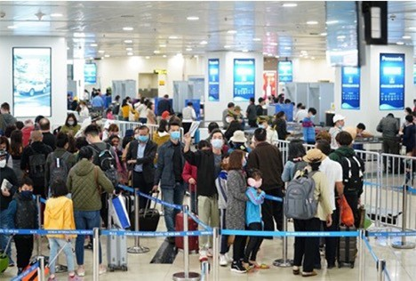
الجلسة 2، الخيار 1 - البلدان التي لا تفرض الحجر الصحي
محاكاة فقط
اتصل شخص ما بأحد الأطباء المحليين ووصف له أعراضاً تتماشى مع أعراض كوفيد-19.
هذا الشخص مواطن من بلدك عاد مؤخراً من بلد يشهد ارتفاع معدلات العدوى.
أرسلت وزارة الصحة أو ما يعادلها فريقاً ليُعنى بإجراء الاختبار، وأخذ الفريق عيّنة للتحليل، وأنت الآن في انتظار النتيجة التي ستظهر بعد 24-48 ساعة.
كان الشخص قد وصل إلى البلاد جواً منذ خمسة أيام وبدأ يشعر بالتوعك بالأمس وساءت الأعراض تدريجياً.
استخدم الشخص شركة الطيران الوطنية في السفر. وقد أوضح أن الركاب كانوا يملؤون نصف الطائرة وأن طاقم الضيافة اتخذ احتياطات السلامة التي يوصى بها (الأقنعة والمطهرات وترتيبات المباعدة بين أماكن جلوس الركاب). وجرت عملية الصعود إلى الطائرة بنظام.
وُصفت إجراءات أمن المطار عند المغادرة بالفوضى، حيث تدافع الناس وتلاحموا في نقاط التفتيش الأمني، وطالبت أفرقة الأمن الناس بنزع الكمامات في أماكن مزدحمة للتأكد من هويتهم.
خرج الشخص المصاب بالحالة المشتبه فيها في نطاقه المحلي منذ عودته إلى منزله وخالط أصدقاءه وأفراد أُسرته.

Slide 19

الجلسة 2 - الخيار 1، أسئلة المناقشة
أسئلة للمناقشة
ما هي الخطط والإجراءات والموارد التي ستبدأ تشغيلها عند هذا الحد؟
من الذي سيشارك ولِمَ وكيف؟
هل يلزم إخضاع الشخص المصاب بالعدوى لمزيد من التقييم أو عزله في مكان آخر، أو إنه من الممكن أن يعزل نفسه في المنزل؟ وإذا كان سيُصطحب إلى مكان آخر، كيف سيجري ذلك؟
هل هناك أي اعتبارات تلزم مراعاتها فيما يتعلق بسائر الركاب وبطاقم الضيافة؟
ما هي إجراءات تتبع المخالطين التي ينبغي اتخاذها؟
ما هو الإطار القانوني للإجراءات التي ستتخذها؟
استناداً إلى إجاباتك الواردة أعلاه، ضع قائمة لمواطن القوة ومواطن الضعف لديكم.
30 دقيقة

Slide 20
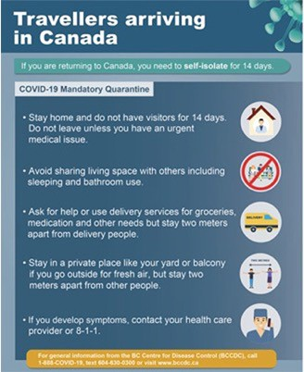
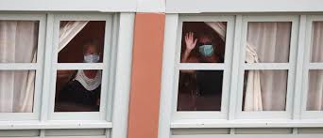
الجلسة 2، الخيار 2 - البلدان التي تفرض الحجر الصحي الذاتي
محاكاة فقط
اتصل شخص ما بأحد الأطباء المحليين ووصف له أعراضاً تتماشى مع أعراض كوفيد-19.
هذا الشخص مواطن من بلدك عاد مؤخراً من بلد يشهد ارتفاع معدلات العدوى. وعند وصوله قابل هذا الشخص أسرته التي اصطحبته على الفور إلى المنزل.
قبل وصول الأسرة إلى المنزل اشترت مؤن تكفيها لمدة 14 يوماً من الحجر الصحي ولم يغادر أي من أفرادها المنزل. وظل أفراد الأسرة الأربعة في الحجر الصحي معاً ولم يخالطوا أي شخص آخر.
استمر تشغيل رحلة الطيران التي أقلت هذا الشخص بعد وصوله، بطاقم الضيافة نفسه.
كان هناك 22 شخصاً آخر على متن الطائرة. وقد أوضح الشخص المصاب بالعدوى أن الطائرة جديدة وأن طاقم الضيافة اتخذ احتياطات السلامة التي يوصى بها (الأقنعة والمطهرات وترتيبات المباعدة بين أماكن جلوس الركاب). وجرت عملية الصعود إلى الطائرة بنظام. وقد استكمل الركاب استمارات الإبلاغ.
أرسلت وزارة الصحة (أو ما يعادلها لديكم) مفتشين إلى منازل الركاب الآخرين البالغ عددهم 21 راكباً. واكتشفوا ما يلي:
  لم يكن 7 منهم في المنزل أو في المكان المحدد في استمارة الإبلاغ.
  كان لدى 3 منهم زوار من خارج أفراد الأسرة في ذلك الوقت.
  بدت أعراض كوفيد-19 على 4 منهم، وصرح واحد من هؤلاء بأنه زار الطبيب في ذاك الصباح وخضع للاختبار وطُلب منه أن يعزل نفسه (تظهر النتيجة خلال 24-48 ساعة).
  التزم 7 منهم بعزل أنفسهم وفقاً للمبادئ التوجيهية ولم تظهر عليهم أي أعراض.

Slide 21
الجلسة 2 - الخيار 2، أسئلة المناقشة
أسئلة للمناقشة
ما هي الخطط والإجراءات والموارد التي ستبدأ تطبيقها عند هذا الحد؟
من الذي سيشارك، ولِمَ، وكيف؟
هل يلزم إخضاع الشخص المصاب بالعدوى لمزيد من التقييم أو عزله في مكان آخر، أم أنه من الممكن أن يعزل نفسه في المنزل؟ وإذا كان سيُصطحب إلى مكان آخر، كيف سيجري ذلك؟
هل هناك أي اعتبارات تلزم مراعاتها فيما يتعلق بسائر الركاب وبطاقم الضيافة؟
ما الذي ستفعله بشأن الأشخاص السبعة غير الموجودين بالمنزل؟
ما الذي ستفعله بشأن الأشخاص الذين يستقبلون الزوار؟
ما الذي ستفعله بشأن الأشخاص المصابين بأعراض؟
ما هو الإطار القانوني للإجراءات التي ستتخذها؟ وما هي السلطات الإضافية التي تحتاج إليها لإنفاذ العزل أو إصدار إخطارات بشأن الامتثال (غرامات أو عقوبات أخرى)
استناداً إلى إجاباتك الواردة أعلاه، ضع قائمة لمواطن القوة ومواطن الضعف لديكم. 30 دقيقة

Slide 22
استراحة
استراحة قصيرة
(15 دقيقة)

Slide 23
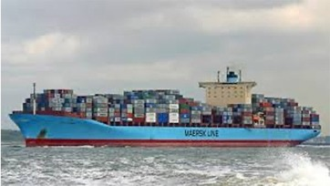
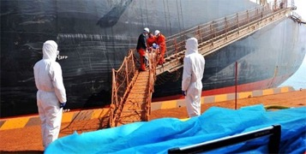
الجلسة 3 - سفن البضائع
محاكاة فقط
أبلغت سفينة البضائع "ميرسك أوريون" عن طارئة طبية على متنها وطلبت الرسوّ في نقطة دخول معيّنة.
يتكون طاقم السفينة من 23 عاملاً ويضم الموظفين (الربّان وكبير المهندسين)، والتقنيين المتخصّصين (الكهربائيين والميكانيكيين)، والأطقم الأدنى مستوىً أو "البحارة" (عمال السفينة والطباخين وعمال التزييت).
كانت السفينة قد غادرت منذ 6 أيام بلداً يشهد ارتفاع معدلات الإصابة بكوفيد-19.
ظهرت أعراض كوفيد-19 على 5 من أفراد الطاقم وأصبح واحد منهم في حالة خطيرة ويتلقى الأكسجين التكميلي.
نظراً إلى أحوال الطقس في البحر، ستتسم عمليات الإنقاذ بالطائرة المروحية بالخطورة، ولذا فقد طلب ربّان السفينة الإذن بإرساء السفينة وإنزال أفراد الطاقم المصابين.
يحرص ربّان السفينة على الإبحار مرة أخرى والحد من التأخير إلى أدنى قدر.

Slide 24
الجلسة 3
أسئلة للمناقشة
ما هي الخطط والإجراءات والموارد التي ستبدأ تشغيلها عند هذا الحد؟
من هم أصحاب المصلحة الذين سيشاركون، ولِمَ، وكيف؟
كيف سيجري إنزال أفراد الطاقم من السفينة، وما هي الخطوات التي يتعيّن عليك اتخاذها؟
ما هي تدابير الوقاية من العدوى ومكافحتها؟ ما هي المعايير التي ستُطبق على عمليات إزالة التلوث؟
كيف ستقوم بإدارة باقي أفراد الطاقم؟
هل ستسمح بإرساء السفينة، وإذا سمحت بذلك ما هي فترة بقاء السفينة في الميناء التي ستطالب بها؟
إذا كانت السفينة لا تستطيع الرسوّ لأي سبب كان، كيف ستدير الموقف؟
ما هي الأُطر القانونية التي يمكنك استخدامها؟
استناداً إلى إجاباتك الواردة أعلاه، ضع قائمة لمواطن القوة ومواطن الضعف لديكم. 30 دقيقة

Slide 25
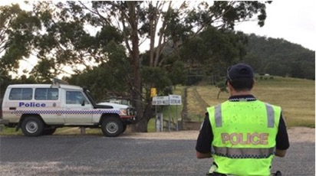
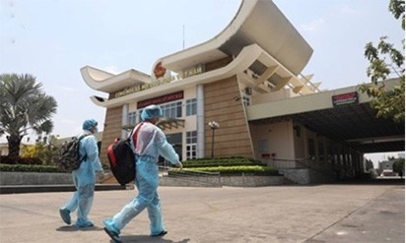
الجلسة 4 - المعابر البرية
محاكاة فقط
منذ ظهور كوفيد-19 حاول العديد من البلدان تقييد الحركة عبر الحدود. وتتمثل نقاط الدخول التي تطرح أكبر قدر من التحديات في المعابر البرية، ففي حين أن بعض البلدان التي لها حدود برية تستخدم شكلاً ما من أشكال تعيين الحدود، فإن بعضها الآخر استخدم نهوجاً أخرى في الماضي.
فبعض البلدان، مثل الدول أعضاء الاتحاد الأوروبي، تسمح بحرية الانتقال وأزالت نقاط التفتيش الحدودية وسائر القيود. وأعادت بعض البلدان فرض بعض إجراءات التفتيش ولكنها كانت في معظمها إجراءات صحية.
وبعض البلدان لديها حدود برية مزودة بنقاط للتفتيش ولديها أيضاً عدد من نقاط التفتيش غير الرسمية في الأماكن التي توجد فيها مئات الأميال من الحدود غير الخاضعة للحراسة.
فرضت البلدان قيوداً على حركة الأشخاص عبر الحدود، ولاسيما في حال قدومهم من البلدان ذات معدلات انتقال المرض المرتفعة. وتُفرض هذه القيود في معظمها من خلال المعابر الرسمية.
وصلتك تقارير تشير إلى أن بعض الأشخاص استخدموا المعابر غير الرسمية للتهرب من الفحص لتحري كوفيد-19.

Slide 26
الجلسة 4
أسئلة للمناقشة
ما هو النهج الذي تّتبعونه في إدارة الحدود البرية؟
كيف يُجرى فحص الأشخاص؟
ما هي المتطلبات القائمة بالنسبة إلى الأشخاص القادمين من البلدان ذات مستويات العدوى المرتفعة؟
كيف تديرون حالات دخول البلاد على نحو غير رسمي من خلال المعابر الحدودية غير الرسمية؟
ما هي الإجراءات التي تتخذونها بشأن الأشخاص الذين كانت نتيجة اختبارهم إيجابية أو الذين تبدو عليهم أعراض كوفيد-19 (مثل ارتفاع درجة الحرارة)؟ وما الذي ستفعله إذا كان اختبار شخص أو اثنين من الأشخاص على متن إحدى الحافلات أو القطارات نتيجته إيجابية؟
ما هي الأُطر القانونية القائمة التي ستدعم قراراتك؟
ما هي المعدات المتاحة لإدارة المعابر البرية وهل هي كافية؟
استناداً إلى إجاباتك الواردة أعلاه، ضع قائمة لمواطن القوة ومواطن الضعف لديكم. 30 دقيقة

Slide 27

الجلسة 5 - الإبلاغ عن المخاطر
محاكاة فقط
مر عام تقريباً على اكتشاف أولى حالات كوفيد-19. وفي بداية آذار/ مارس ونيسان/ أبريل، وضع العديد من البلدان شروطاً صارمة للدخول والخروج من البلاد محاولةً للحد من انتشار المرض.
ومنذ ذلك الحين، عُدّلت بعض الشروط لتجسيد فهمنا الأفضل لطرق انتقال الفيروس.
وفيما يتعلق بصناعة السفر والسياحة، كان الأثر كارثياً، حيث توقف العديد من الشركات عن العمل وحدثت حالات فقدان الوظائف على نطاق واسع.
وصار العديد من المعلقين من دوائر تلك الصناعة يجاهرون بانتقاداتهم للسياسات الحكومية ويعيبون بشدة على التدابير أنها تعوزها الفعّالية وتؤدي إلى صعوبات لا داعٍ لها.
وضجت وسائل التواصل الاجتماعي بالشكوى من ضياع الرحلات، وصعوبة الوصول إلى الأحباء، والمعاناة التي يسببها العزل الذي يبدو لا داع له.
وتُمارس ضغوط هائلة على الحكومات حول العالم لتخفيف القيود المفروضة. وتُتّهم الحكومات بالمبالغة وبمحاولة التغطية على الأخطاء التي ارتكبتها في البداية.
ويتعمد بعض الأشخاص الذين أودعوا الحجر الصحي تجاهل النصائح والشروط معتقدين أن فرص اكتشاف أمرهم ضعيفة للغاية وأن تصرفاتهم الشخصية لن تُحدث أي أثر على انتشار المرض.

Slide 28

الجلسة 5
أسئلة للمناقشة
ما هي استراتيجيتكم بشأن التواصل مع وسائل الإعلام، ومن الذي يتولى قيادة في هذا الصدد؟
كيف تعلنون عن الشروط الخاصة بنقاط الدخول؟
ما هي الرسائل التي يلزم إبلاغها، ومن الذي يلزم إبلاغه؟
كيف تصلون إلى المسافرين قبل وصولهم؟
ما هي الأُطر القانونية التي ينبغي الإخطار بشأنها؟
كيف تديرون وسائل الإعلام، بما في ذلك وسائل التواصل الاجتماعي؟
كيف تديرون المعلومات الخاطئة والإشاعات؟
كيف سيجري تنسيق المعلومات والاتصالات؟
استناداً إلى إجاباتك الواردة أعلاه، ضع قائمة لمواطن القوة ومواطن الضعف لديكم. 30 دقيقة

Slide 29
نهاية التمرين

Slide 30

مناقشة وتقييم
التعليقات المبدئية للمشاركين

Slide 31
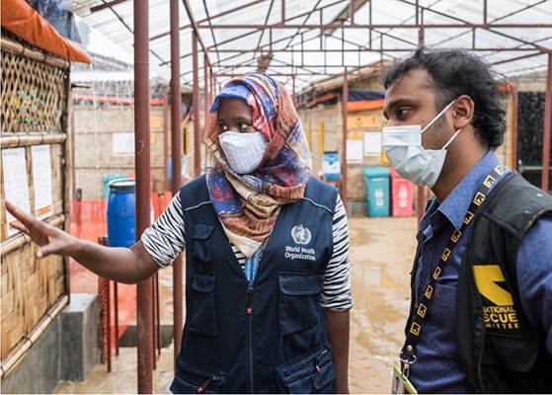
الموجز
والخطوات التالية
الجزء الثاني:
تحليل الثغرات: مناقشة مجموعة التركيز لاستعراض القائمة المرجعية للتأهب
وضع خطة العمل
استمارة تقييم المشاركين

Slide 32

الجزء 2 من جدول الأعمال
الجزء 2:
09:00
09:15
10:30
10:45
11:30
12:00
12:30
الملخص
تحليل مواطن القوة والثغرات (عمل جماعي)
استراحة قصيرة (15 دقيقة)
وضع خطة العمل (عمل جماعي)
استخلاص جماعي للدروس
الملخص والخطوات التالية
الختام

Slide 33
تحليل مواطن القوة والثغرات
75 دقيقة
استعراض مواطن القوة والثغرات
التحقق من الافتراضات
اقتراح الأفكار لتعزيز النظام والخطط والإجراءات
خطة العمل
المهام:
بالعمل في مجموعات، قسموا صفحة من الورق إلى ثلاثة أقسام.
استعرض القائمة المرجعية للتأهب وخططكم والملاحظات الخاصة بتمرين المحاكاة.
ناقش النقاط التي حددتها واكتبها في كل قسم من الأقسام للإجابة على ما يلي:
ما هي الإجراءات الناجحة؟ (الإنجازات)
ما هي الأمور التي شكّلت تحديات؟ (التحديات)
التوصيات؟ (وتحديد الأولويات، لتحديث أهم 3 عناصر)
•
•
ملاحظة: ستوضع خطة العمل في الجلسة التالية

Slide 34
استراحة
استراحة قصيرة
(15 دقيقة)

Slide 35


خطة العمل
التحدي الرئيسي/ الثغرة الرئيسية | الحل المقترح | الإطار الزمني للحل | المسؤولية
التحديات/ الثغرات الرئيسية
الحل المقترح
الإطار الزمني للحل
المسؤولية
45 دقيقة
Notes:
قسم الحاضرين إلى مجموعات.
تحديد أولويات النتائج التي ستحوّل إلى إجراءات.
الإجراء
السبب الذي يجعل من ذلك أولوية؟
من المسؤول عن الإجراء؟
ما هي الموارد اللازمة؟
متى سينبغي أن تتوافر؟
يقدم مُقرّر كل مجموعة موجزاً للنتائج الخاصة بالمجموعة، يستغرق 5 دقائق.

Slide 36
استخلاص الدروس
التحدي الرئيسي/ الثغرة الرئيسية | الحل المقترح | الإطار الزمني للحل | المسؤولية
التحدي الرئيسي/ الثغرة الرئيسية | الحل المقترح | الإطار الزمني للحل | المسؤولية
التحدي الرئيسي/ الثغرة الرئيسية | الحل المقترح | الإطار الزمني للحل | المسؤولية

Slide 37

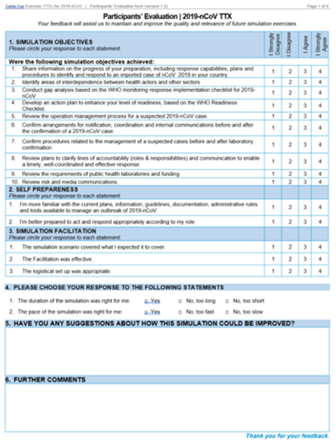

استمارة تعليقات المشاركين
ستساعدنا تعليقاتك على الحفاظ على جودة عمليات المحاكاة وملاءمتها في المستقبل وتحسينهما.
5 دقائق

Slide 38

الخطوات التالية والملخص
الخطوات التالية

Slide 39
منصة الشركاء في مواجهة كوفيد-19
جمهور منصة الشركاء في مواجهة كوفيد-19 وبوابة الإمدادات الخاصة بكوفيد-19
تدعم منصة الشركاء في مواجهة كوفيد-19 الشفافية والتعاون والفعّالية في استجابة البلدان ووكالات الأمم المتحدة والشركاء المنفذين والجهات المانحة لكوفيد-19.
وقد ترغبون في تحديث مؤشر الركيزة الخاصة بنقاط الدخول المدرج في القائمة المرجعية لبلدكم بشأن إجراء عملية المحاكاة.
للمزيد من المعلومات يُرجى زيارة الرابط التالي: https://covid19partnersplatform.who.int/

Slide 40
دورات التعلم الإلكترونية
الدورات الإلكترونية التالية متاحة هنا:
الاعتبارات التشغيلية لإدارة حالات كوفيد-19 وفاشياته على متن السفن
إدارة المسافرين المرضى في نقاط الدخول في سياق فاشية مرض كوفيد-19
الاعتبارات التشغيلية المتعلقة بإدارة حالات عدوى كوفید-19 أو تفشیھا في سیاق الطيران
مكافحة تفشي عدوى كوفید -19 في المعابر البرية

Slide 41

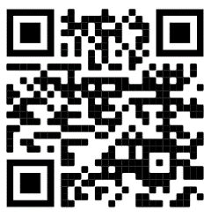
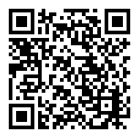
شكراً لكم!
للحصول على الدعم التقني بشأن عملية المحاكاة،
يُرجى الاتصال بجهة التنسيق المعنية في المكتب القُطري أو المكتب الإقليمي للمنظمة، على النحو التالي:
المكتب الإقليمي لأفريقيا: stephenm@who.int
المكتب الإقليمي لشرق المتوسط: samhourid@who.int
المكتب الإقليمي لأوروبا: schmidtt@who.int؛ rashforda@who.int
منظمة الصحة للبلدان الأمريكية: andragro@paho.org
المكتب الإقليمي لجنوب شرق آسيا: katom@who.int ؛ htikem@who.int
المكتب الإقليمي لغرب المحيط الهادئ: eshofoniea@who.int
موارد منظمة الصحة العالمية
الصفحة الإلكترونية لمنظمة الصحة العالمية الخاصة بحالات الطوارئ
المزيد من المعلومات عن فيروس كورونا
موارد المنظمة الخاصة بعمليات المحاكاة
امسح أو انقر
امسح أو انقر
امسح أو انقر
Notes:
قسّم الحاضرين إلى مجموعات.
تحديد أولويات النتائج التي ستحوّل إلى إجراءات.
الإجراء
السبب الذي يجعل من ذلك أولوية؟
من المسؤول عن الإجراء؟
ما هي الموارد اللازمة؟
متى سينبغي أن تتوافر؟
يقدم مُقرّر كل مجموعة موجزاً للنتائج الخاصة بالمجموعة، يستغرق 5 دقائق.

